Slide 1




DESAFIO
Gere planos de ação a partir de análises com SQL

Slide 2

Duplique este arquivo, responda e o submeta na plataforma
RESPOSTAS
(utilize quantos slides forem necessários)

Slide 3
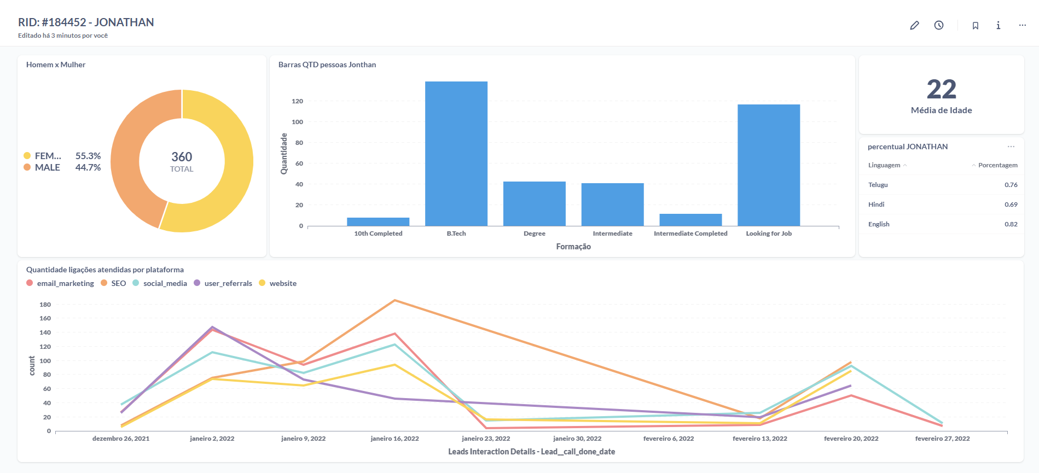
Dashboard
Insira o print do dashboard aqui

Slide 4
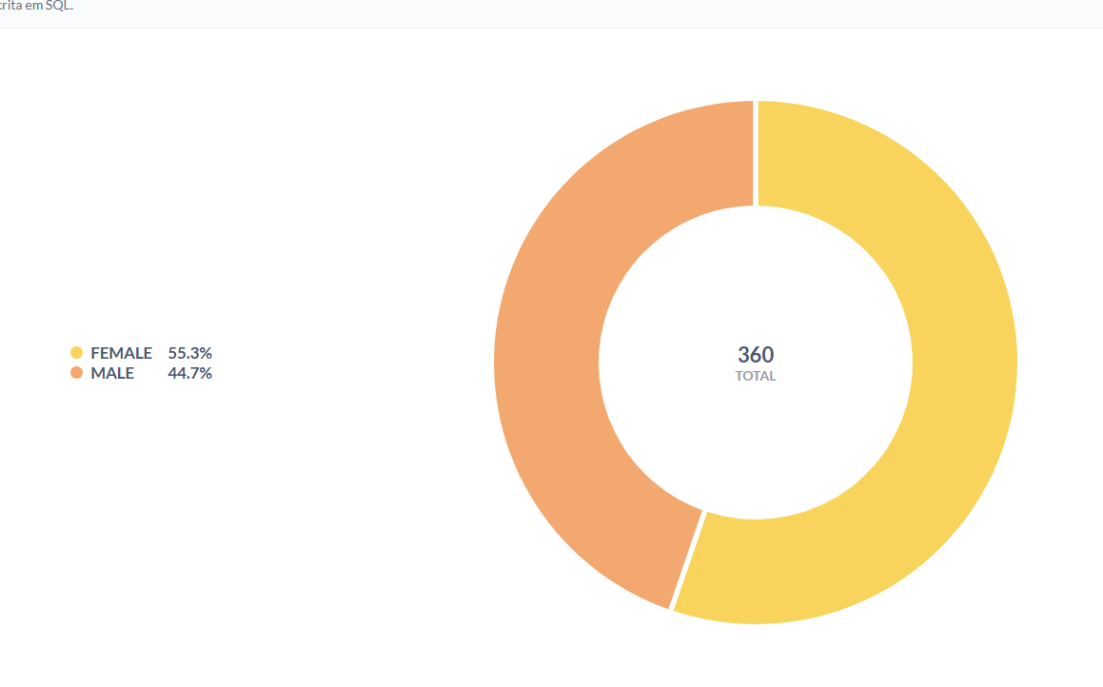
Gráfico 1 - PIZZA
Copie e cole abaixo a SQL utilizada no desafio, com tamanho de fonte 12. Utilizar somente 1 slide por item.
Insira o gráfico de Pizza Aqui
Select gender,COUNT(lead_id)from leads_basic_detailsgroup BY gender
Select gender,COUNT(lead_id)from leads_basic_detailsgroup BY gender

Slide 5
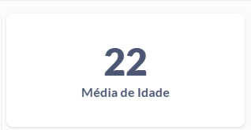
Gráfico 2 - CARTÃO
Copie e cole abaixo a SQL utilizada no desafio, com tamanho de fonte 12. Utilizar somente 1 slide por item.
Insira o gráfico de Cartão Aqui
Select SUM(AGE) / count(lead_id) AS MEDIA_IDADEfrom leads_basic_details

Slide 6
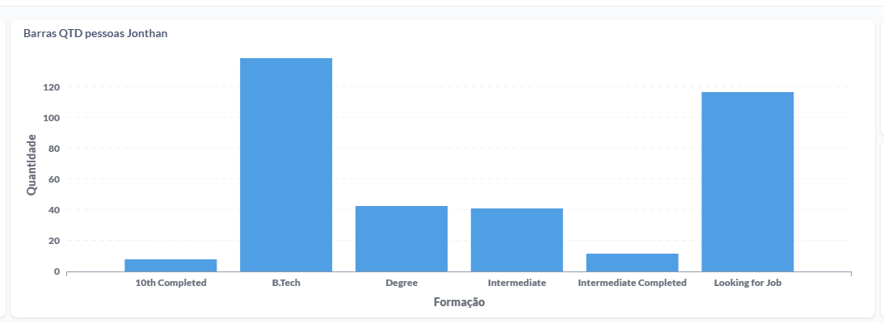
Gráfico 3 - BARRAS
Copie e cole abaixo a SQL utilizada no desafio, com tamanho de fonte 12. Utilizar somente 1 slide por item.
Insira o gráfico de Barras Aqui
Selectcurrent_education,count(current_education)from leads_basic_detailsgroup by current_educationorder by current_education

Slide 7
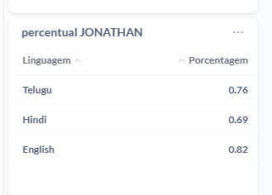
Gráfico 4 - TABELA
Copie e cole abaixo a SQL utilizada no desafio, com tamanho de fonte 12. Utilizar somente 1 slide por item.
Insira a tabela Aqui
SELECT
language,
AVG(watched_percentage) AS media_watched
FROM
leads_demo_watched_details
WHERE
watched_percentage > 0.5
GROUP BY
language;

Slide 8
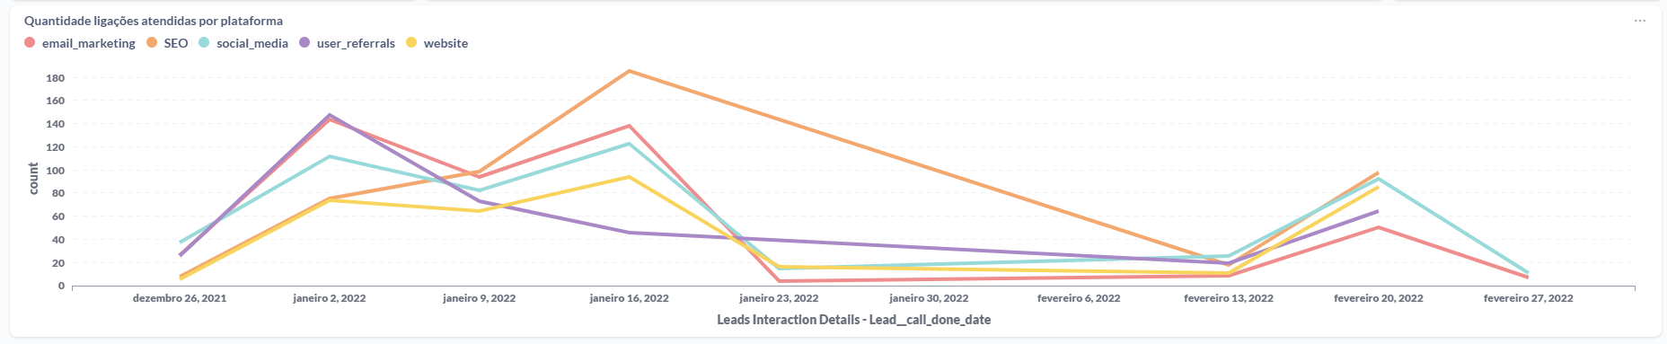
Gráfico 5 - LINHAS
Insira o gráfico aqui
Copie e cole abaixo a SQL utilizada no desafio, com tamanho de fonte 12. Utilizar somente 1 slide por item.
SELECT `leads_basic_details`.`lead_gen_source` AS `lead_gen_source`, STR_TO_DATE( CONCAT( YEARWEEK( `Leads Interaction Details - Lead`.`call_done_date` ), ' Sunday' ), '%X%V %W' ) AS `Leads Interaction Details - Lead__call_done_date`, COUNT(*) AS `count`FROM `leads_basic_details` LEFT JOIN `leads_interaction_details` AS `Leads Interaction Details - Lead` ON `leads_basic_details`.`lead_id` = `Leads Interaction Details - Lead`.`lead_id`GROUP BY `leads_basic_details`.`lead_gen_source`, STR_TO_DATE( CONCAT( YEARWEEK( `Leads Interaction Details - Lead`.`call_done_date` ), ' Sunday' ), '%X%V %W' )ORDER BY `leads_basic_details`.`lead_gen_source` ASC, STR_TO_DATE( CONCAT( YEARWEEK( `Leads Interaction Details - Lead`.`call_done_date` ), ' Sunday' ), '%X%V %W' ) ASC

